Slide 1
ТИПОВЫЕ НАРУШЕНИЯ
СРЕДСТВАМИ МАССОВОЙ ИНФОРМАЦИИ
ТРЕБОВАНИЙ ЗАКОНОДАТЕЛЬСТВА РФ О ВЫБОРАХ

Slide 2
ТИПОВЫЕ НАРУШЕНИЯ СРЕДСТВАМИ МАССОВОЙ ИНФОРМАЦИИ
ТРЕБОВАНИЙ ЗАКОНОДАТЕЛЬСТВА РФ О ВЫБОРАХ
Контролируют соблюдение установленного порядка проведения предвыборной агитации и принимают меры по устранению допущенных нарушений. (п. 7. ст. 56 № 67-ФЗ)
Вправе обращаться с представлениями о проведении соответствующих проверок и пресечении нарушений закона в правоохранительные органы, органы исполнительной власти. Указанные органы обязаны в сжатые сроки принять меры по пресечению этих нарушений и незамедлительно проинформировать о результатах комиссию. (п. 5. ст. 20 № 67-ФЗ)
В случае нарушения СМИ установленного порядка проведения предвыборной агитации комиссия обязана обратиться в том числе в орган исполнительной власти, осуществляющий функции по контролю и надзору в сфере СМИ, массовых коммуникаций, информационных технологий и связи, с представлением о пресечении противоправной агитационной деятельности, об изъятии незаконных агитационных материалов и о привлечении СМИ, их должностных лиц, к ответственности в соответствии с законодательством. (п. 8. ст. 56 № 67-ФЗ)
Компетенция избирательных комиссий

Slide 3
ТИПОВЫЕ НАРУШЕНИЯ СРЕДСТВАМИ МАССОВОЙ ИНФОРМАЦИИ
ТРЕБОВАНИЙ ЗАКОНОДАТЕЛЬСТВА РФ О ВЫБОРАХ
В рамках соглашения о порядке взаимодействия Центральной избирательной комиссии РФ, избирательных комиссий субъектов РФ, избирательных комиссий муниципальных образований и Федеральной службы по надзору в сфере связи, информационных технологий и массовых коммуникаций, ее территориальных органов от 30.05.2016 г. дела об административных правонарушениях за нарушение требований выборного законодательства РФ редакциями СМИ возбуждаются на основе решений (постановлений) избирательных комиссий и направляются в суд для рассмотрения и принятия решения о привлечении к административной ответственности.
Компетенция Роскомнадзора

Slide 4
ТИПОВЫЕ НАРУШЕНИЯ СРЕДСТВАМИ МАССОВОЙ ИНФОРМАЦИИ
ТРЕБОВАНИЙ ЗАКОНОДАТЕЛЬСТВА РФ О ВЫБОРАХ
статья 5.5 - нарушение порядка участия СМИ в информационном обеспечении выборов (ч.1 – штраф на ЮЛ – до 100 т.р.; ч. 2 – до 30 т.р.)
статья 5.10 - агитация вне агитационного периода (до 100 т.р.)
статья 5.11 - агитация лицами, которым участие в ее проведении запрещено
(до 30 т.р.)
статья 5.13 - непредоставление возможности обнародовать опровержение или иное разъяснение в защиту чести, достоинства и деловой репутации
(до 20 т.р.).
Должностные лица Роскомнадзора составляют
протоколы об АП, предусмотренных статьями КоАП РФ

Slide 5
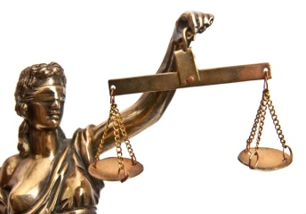
ТИПОВЫЕ НАРУШЕНИЯ СРЕДСТВАМИ МАССОВОЙ ИНФОРМАЦИИ
ТРЕБОВАНИЙ ЗАКОНОДАТЕЛЬСТВА РФ О ВЫБОРАХ
СРОКИ
Срок давности привлечения к ответственности по делам о нарушениях законодательства о выборах - 1 год.
Срок рассмотрения представлений избиркома о проведении соответствующих проверок и пресечении нарушений закона – 5 дней.* (п. 5 ст. 20 № 67-ФЗ)
Госорганы обязаны предоставлять избиркомам необходимые сведения, давать ответы на обращения. Сроки – те же, что и по представлению. (п. 19 ст. 20 № 67-ФЗ)
* Примечания:
Если до дня голосования осталось 5 и менее дней срок – не позднее дня, предшествующего дню голосования.
Если представление поступило в день голосования или на следующий день – немедленно.
Если факты, содержащиеся в представлении, требуют дополнительной проверки,
- не позднее чем в 10-дневный срок.

Slide 6
ТИПОВЫЕ НАРУШЕНИЯ СРЕДСТВАМИ МАССОВОЙ ИНФОРМАЦИИ
ТРЕБОВАНИЙ ЗАКОНОДАТЕЛЬСТВА РФ О ВЫБОРАХ

Slide 7
ТИПОВЫЕ НАРУШЕНИЯ СРЕДСТВАМИ МАССОВОЙ ИНФОРМАЦИИ
ТРЕБОВАНИЙ ЗАКОНОДАТЕЛЬСТВА РФ О ВЫБОРАХ
Предвыборная агитация - деятельность, осуществляемая в период
избирательной кампании и имеющая целью побудить или
побуждающая избирателей к голосованию за или против кандидата
Избирательная кампания - деятельность по подготовке и проведению выборов, осуществляемая в период
со дня официального опубликования решения о назначении выборов до дня представления избиркомом отчета о расходовании средств бюджета, выделенных на проведение выборов
Кандидат - лицо, выдвинутое в установленном законом порядке
Кандидат считается выдвинутым, приобретает права и обязанности кандидата, после поступления в избирком заявления в письменной форме выдвинутого лица о согласии баллотироваться
Предвыборная агитация

Slide 8
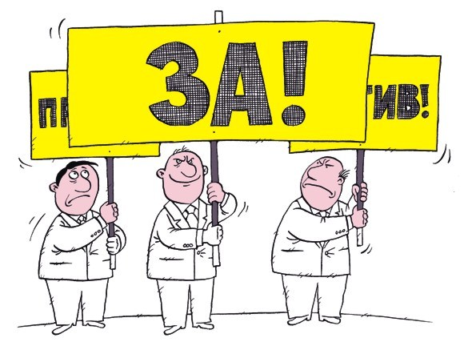
ТИПОВЫЕ НАРУШЕНИЯ СРЕДСТВАМИ МАССОВОЙ ИНФОРМАЦИИ
ТРЕБОВАНИЙ ЗАКОНОДАТЕЛЬСТВА РФ О ВЫБОРАХ
ПРЕДВЫБОРНОЙ АГИТАЦИЕЙ ПРИЗНАЮТСЯ СЛЕДУЮЩИЕ ДЕЙСТВИЯ
призывы голосовать ЗА или ПРОТИВ кандидата
2) выражение предпочтения кандидату, партии, выдвинувшей кандидата
3) описание возможных последствий избрания или неизбрания кандидата
4) распространение информации с явным преобладанием
сведений о каких-либо кандидатах, политических партиях, выдвинувших кандидатов, в сочетании с позитивными либо негативными с комментариями
НЕЗАКОННАЯ АГИТАЦИЯ В СМИ

Slide 9
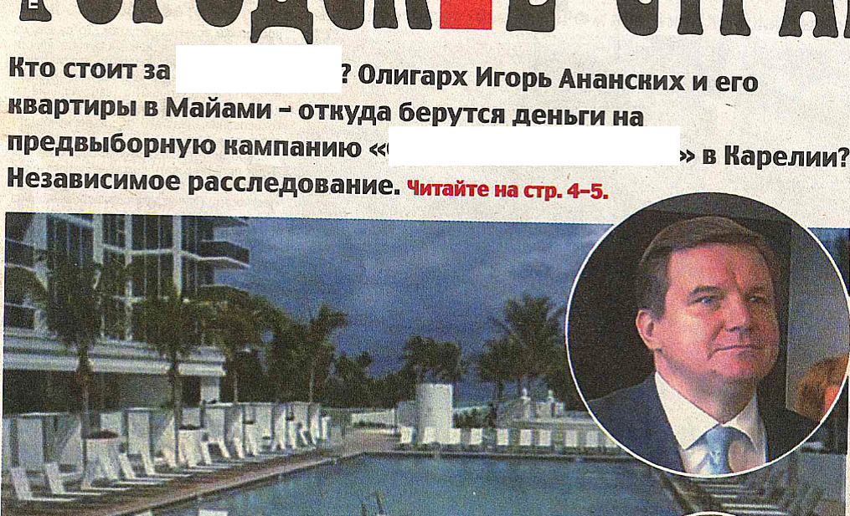
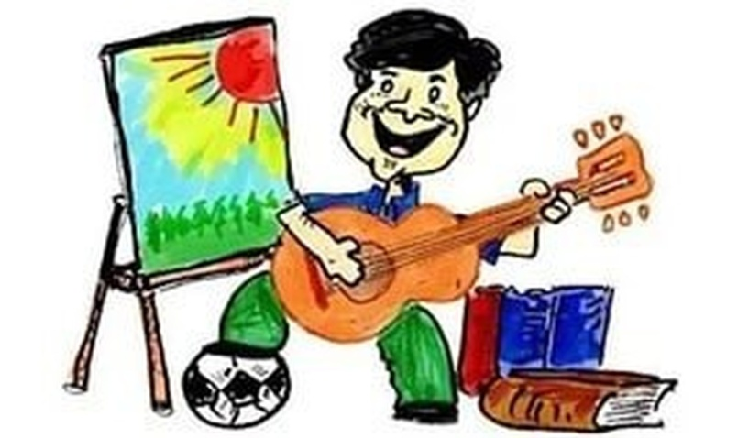
ТИПОВЫЕ НАРУШЕНИЯ СРЕДСТВАМИ МАССОВОЙ ИНФОРМАЦИИ
ТРЕБОВАНИЙ ЗАКОНОДАТЕЛЬСТВА РФ О ВЫБОРАХ
НЕЗАКОННАЯ АГИТАЦИЯ В СМИ

Slide 10
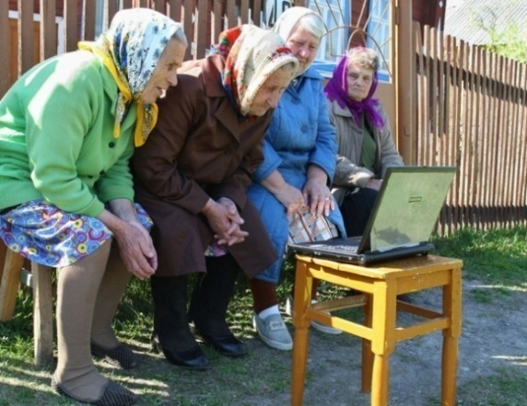
ТИПОВЫЕ НАРУШЕНИЯ СРЕДСТВАМИ МАССОВОЙ ИНФОРМАЦИИ
ТРЕБОВАНИЙ ЗАКОНОДАТЕЛЬСТВА РФ О ВЫБОРАХ
Совершаются действия по проведению агитации (пп.пп. «б» – «е» п. 2 ст. 48 № 67-ФЗ).
Действия совершаются неоднократно с целью побудить избирателей голосовать за кандидата или против него(п.2.1)
Согласно позиции Конституционного суда РФ, необходимым элементом субъективной стороны формального состава такого правонарушения, как незаконная предвыборная агитация, является умысел (Постановление от 30.10.2003 № 15-П).
Критерием, позволяющим различить предвыборную агитацию и информирование, может служить лишь наличие в агитационной деятельности специальной цели – склонить избирателей в определенную сторону.
НЕЗАКОННАЯ АГИТАЦИЯ В СМИ

Slide 11
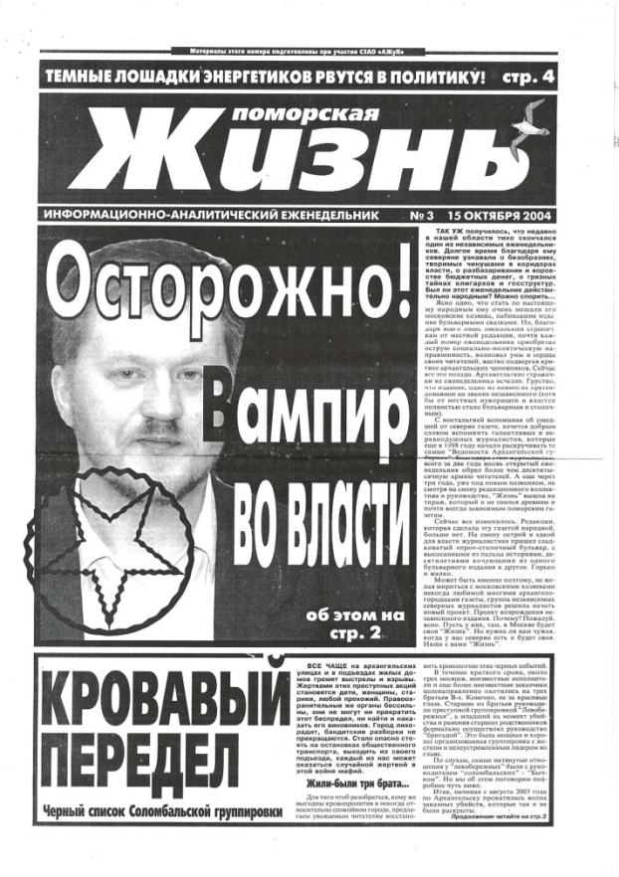
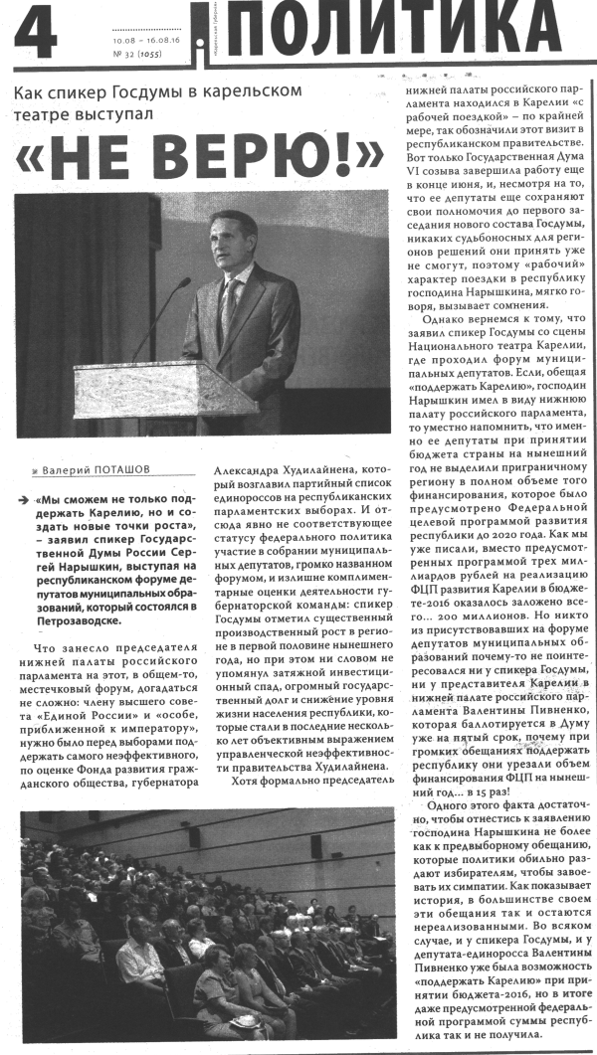
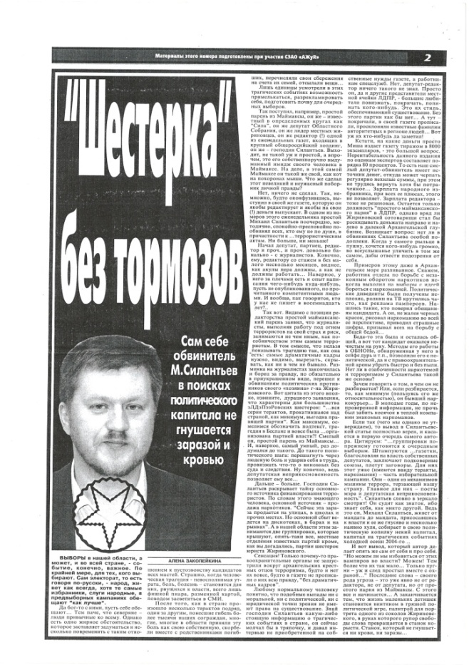
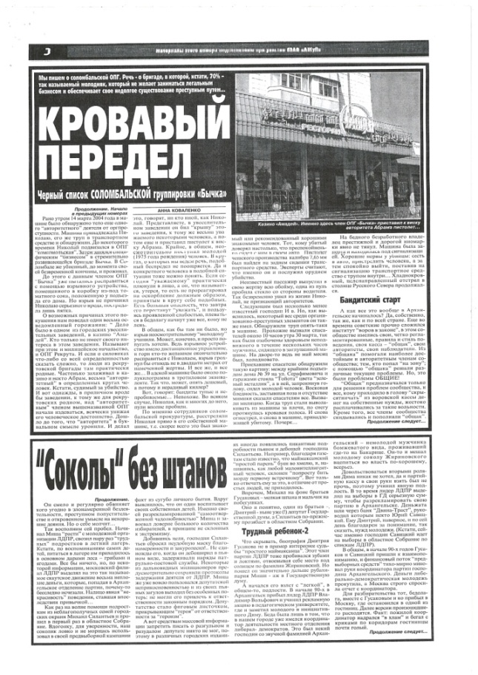
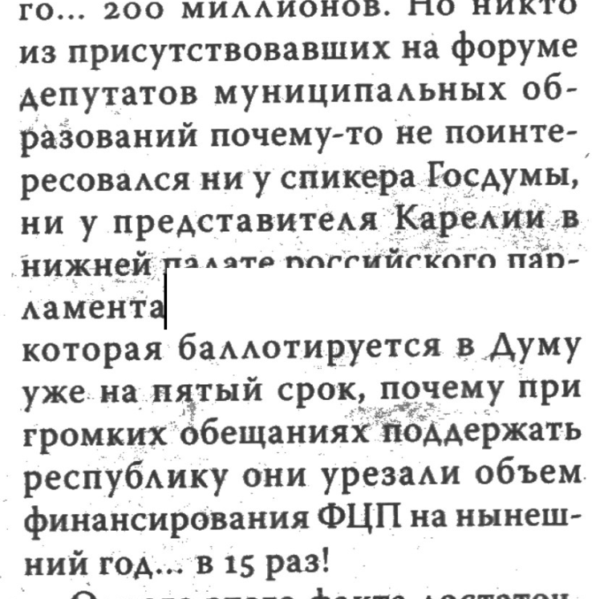
ТИПОВЫЕ НАРУШЕНИЯ СРЕДСТВАМИ МАССОВОЙ ИНФОРМАЦИИ
ТРЕБОВАНИЙ ЗАКОНОДАТЕЛЬСТВА РФ О ВЫБОРАХ
НЕЗАКОННАЯ АГИТАЦИЯ В СМИ

Slide 12
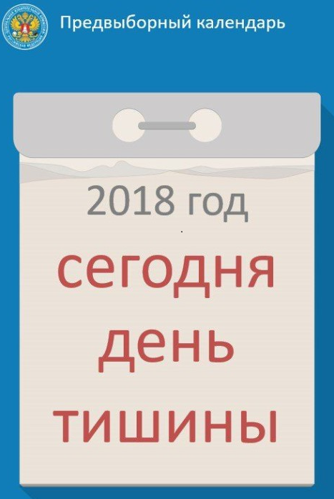
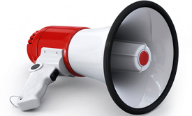
ТИПОВЫЕ НАРУШЕНИЯ СРЕДСТВАМИ МАССОВОЙ ИНФОРМАЦИИ
ТРЕБОВАНИЙ ЗАКОНОДАТЕЛЬСТВА РФ О ВЫБОРАХ
Проведение предвыборной агитации в день голосования
и в предшествующий ему день запрещается!
«День тишины»

Slide 13
ТИПОВЫЕ НАРУШЕНИЯ СРЕДСТВАМИ МАССОВОЙ ИНФОРМАЦИИ
ТРЕБОВАНИЙ ЗАКОНОДАТЕЛЬСТВА РФ О ВЫБОРАХ
Пример материала с нарушениями указанных требований:
На информационном портале (СМИ) в день голосования велась текстовая трансляция хода выборов. При этом редакция в качестве иллюстрации того, что один из кандидатов посетил избирательный участок и отдал свой голос, разместила видеоматериал с интервью данного кандидата, в котором присутствовала следующая информация:
«00:26 - Я надеюсь, что активность (граждан) позволит организовать второй тур выборов.
00:29 - Если мы не дадим нашему сопернику набрать 50% и я стану вторым, а по всем опросам так это и получается, то второй тур выборов вполне реален».
«День тишины»

Slide 14
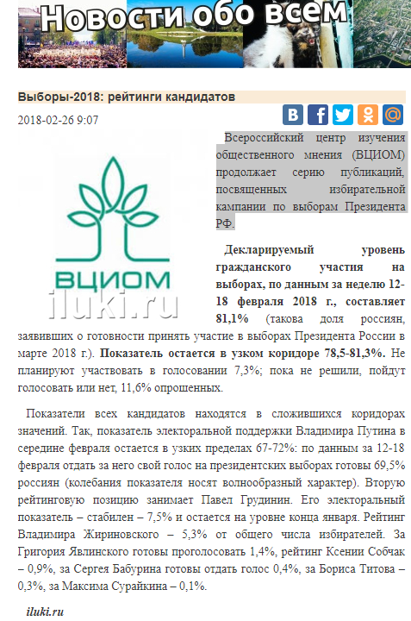
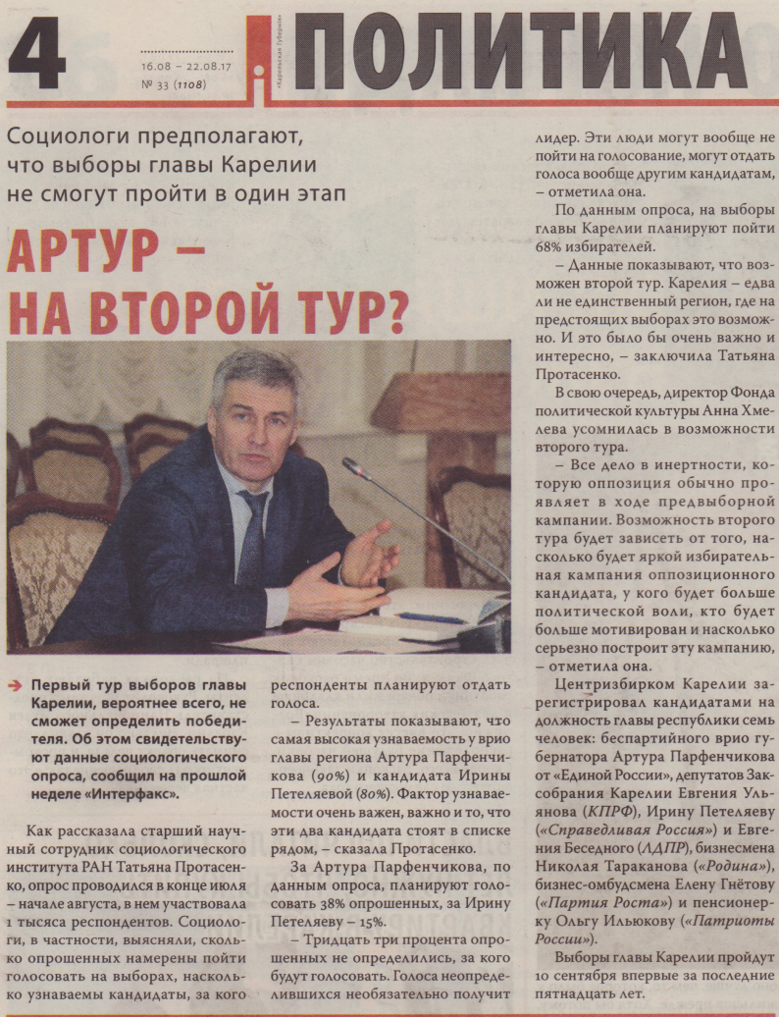
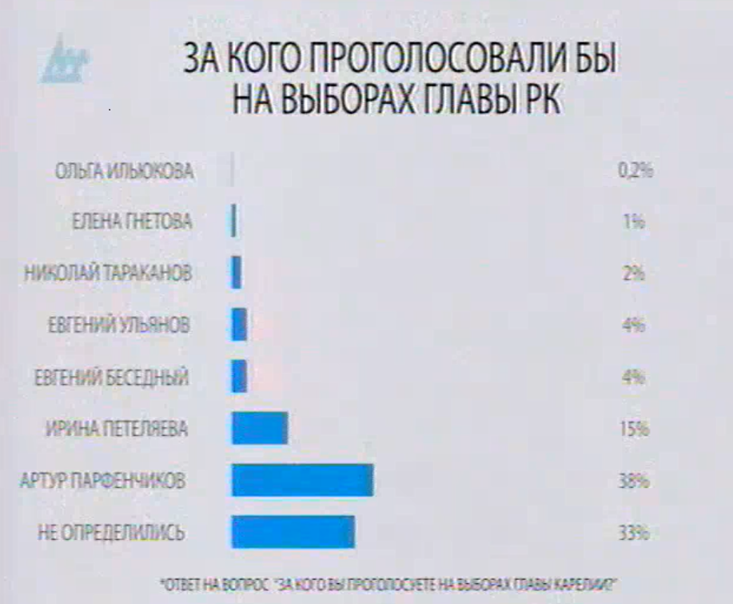
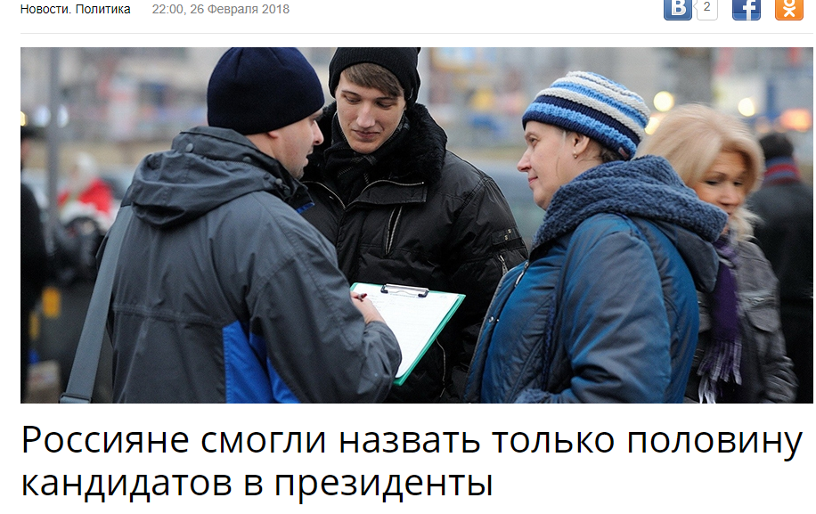
ТИПОВЫЕ НАРУШЕНИЯ СРЕДСТВАМИ МАССОВОЙ ИНФОРМАЦИИ
ТРЕБОВАНИЙ ЗАКОНОДАТЕЛЬСТВА РФ О ВЫБОРАХ
СОЦОПРОСЫ (п. 2 ст. 46 Закона № 67-ФЗ)

Slide 15
ТИПОВЫЕ НАРУШЕНИЯ СРЕДСТВАМИ МАССОВОЙ ИНФОРМАЦИИ
ТРЕБОВАНИЙ ЗАКОНОДАТЕЛЬСТВА РФ О ВЫБОРАХ
При обнародовании результатов опроса общественного мнения, связанного с выборами, необходимо указывать:
организацию, проводившую опрос,
время его проведения (дата),
число опрошенных (выборка),
метод сбора информации (анкетирование, интервьюирование, фокус-группа и т.д.),
регион, где проводился опрос (город, регион и т.д.),
точную формулировку вопроса,
статистическую оценку возможной погрешности,
лицо, заказавшее опрос и оплатившее публикацию.
Типичное нарушение: полное или частичное отсутствие в публикации вышеуказанных сведений.
СОЦОПРОСЫ (п. 2 ст. 46 Закона № 67-ФЗ)

Slide 16
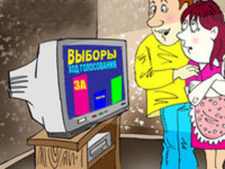
ТИПОВЫЕ НАРУШЕНИЯ СРЕДСТВАМИ МАССОВОЙ ИНФОРМАЦИИ
ТРЕБОВАНИЙ ЗАКОНОДАТЕЛЬСТВА РФ О ВЫБОРАХ
Пример публикации с нарушением названных требований:
«В преддверии выборов губернатора и депутатов в муниципалитет в <…(регион)…> провели соцопрос. Как показало исследование, почти половина ярославцев (40,1%) пойдет на выборы. Есть и те, кто пока не определился - 12,8%. Около 8% респондентов не собираются идти на избирательные участки. Партийные предпочтения у жителей региона тоже разные, но лидирующие позиции занимает партия Единая Россия, за нее готовы отдать свой голос 43,9% респондентов. Второе место у КПРФ - 12,1%, третье место у ЛДПР - 9,8%.
Далее идут Справедливая Россия - 4,8%, Яблоко - 2,2%, Парнас - 1,6%.
Остальные голоса разделились между Коммунистами России, партией Родина и Патриотами России. Партия Единая Россия - очевидный лидер по данным исследования, а все вместе взятые партии проигрывают ей».
Из требуемых данных материал содержит только место проведения опроса.
СОЦОПРОСЫ (п. 2 ст. 46 Закона № 67-ФЗ)

Slide 17
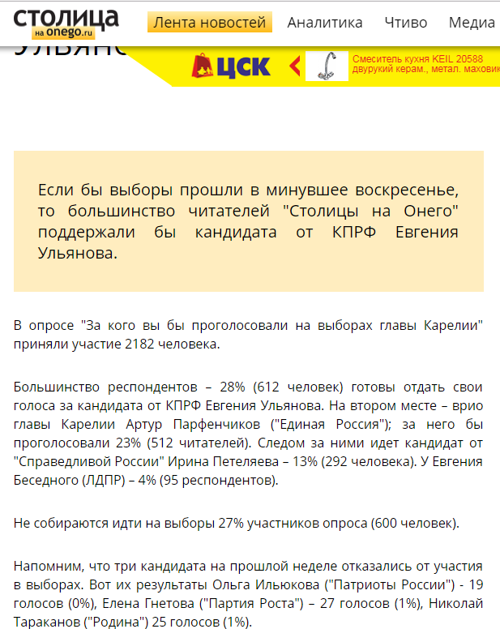
ТИПОВЫЕ НАРУШЕНИЯ СРЕДСТВАМИ МАССОВОЙ ИНФОРМАЦИИ
ТРЕБОВАНИЙ ЗАКОНОДАТЕЛЬСТВА РФ О ВЫБОРАХ
организация, проводившая опрос
время проведения опроса
число опрошенных (выборка)
метод сбора информации
регион, где проводился опрос
точная формулировка вопроса
статистическая оценка возможной погрешности
лицо, заказавшее опрос и оплатившее публикацию
СОЦОПРОСЫ (п. 2 ст. 46 Закона № 67-ФЗ)

Slide 18
ТИПОВЫЕ НАРУШЕНИЯ СРЕДСТВАМИ МАССОВОЙ ИНФОРМАЦИИ
ТРЕБОВАНИЙ ЗАКОНОДАТЕЛЬСТВА РФ О ВЫБОРАХ
организация, проводившая опрос
время проведения опроса
число опрошенных (выборка)
метод сбора информации
регион, где проводился опрос
точная формулировка вопроса
статистическая оценка возможной погрешности
лицо, заказавшее опрос и оплатившее публикацию
СОЦОПРОСЫ (п. 2 ст. 46 Закона № 67-ФЗ)

Slide 19
ТИПОВЫЕ НАРУШЕНИЯ СРЕДСТВАМИ МАССОВОЙ ИНФОРМАЦИИ
ТРЕБОВАНИЙ ЗАКОНОДАТЕЛЬСТВА РФ О ВЫБОРАХ
За 5 дней до начала голосования и в день самого голосования (день выборов), ЗАПРЕЩАЕТСЯ опубликование и размещение в СМИ информации, содержащей результаты опросов, прогнозы или иные данные относительно предстоящих выборов.
Следовательно, любая информация, содержащая конкретные данные, согласно которым можно спрогнозировать итоги предстоящих выборов, а также аналитические материалы, содержащие предположения и прогнозы о возможных победителях среди кандидатов, возможное количество голосов, обнародованные в указанный период (в течение 5-ти дней до дня голосования), будут являться нарушением.
СОЦОПРОСЫ. ПРОГНОЗЫ.
5 ДНЕЙ ТИШИНЫ (п. 3 ст. 46 Закона № 67-ФЗ)

Slide 20
ТИПОВЫЕ НАРУШЕНИЯ СРЕДСТВАМИ МАССОВОЙ ИНФОРМАЦИИ
ТРЕБОВАНИЙ ЗАКОНОДАТЕЛЬСТВА РФ О ВЫБОРАХ
Примеры материалов с нарушениями указанных требований:
материал опубликован за 4 дня до выборов:
«По прогнозу политолога <…>, нынешний глава <…> победит в первом же туре, получив от 55 до 65 процентов. За действующего врио губернатора <…>, по итогам августа, собираются проголосовать 63 процента горожан».
материал опубликован за 2 дня до выборов:
«...Больше всех голосов предрекают старым главам - <…> в Белгородской области (77%) и <…> в Мордовии (73%), меньше всего - <…> (Томская область) и <…> (Севастополь) - соответственно 54% и 55%...».
Напомним, по предварительным данным ВЦИОМ, за Единую Россию готовы отдать свои голоса 48,5% россиян, за КПРФ – 19,8 %, за Справедливую Россию – 12,8 %, а за ЛДПР – 11,42 %. Остальные три партии – Яблоко, Правое дело и Патриоты России – не набирают нужного количества голосов и не преодолевают процентный барьер.
СОЦОПРОСЫ. ПРОГНОЗЫ.
5 ДНЕЙ ТИШИНЫ (п. 3 ст. 46 Закона № 67-ФЗ)

Slide 21
ТИПОВЫЕ НАРУШЕНИЯ СРЕДСТВАМИ МАССОВОЙ ИНФОРМАЦИИ
ТРЕБОВАНИЙ ЗАКОНОДАТЕЛЬСТВА РФ О ВЫБОРАХ
Представителям организаций,
осуществляющих выпуск СМИ и
представителям редакций сетевых
изданий при осуществлении ими
профессиональной деятельности
запрещается проводить
предвыборную агитацию,
выпускать и распространять любые
агитационные материалы.
Представитель СМИ - лицо, имеющее редакционное удостоверение или иной документ, удостоверяющий его полномочия представителя организации, осуществляющей выпуск СМИ (пп. 52 ст. 2 № 67-ФЗ)
ИНФОРМАЦИЯ О ПРЕДВЫБОРНЫХ МЕРОПРИЯТИЯХ

Slide 22
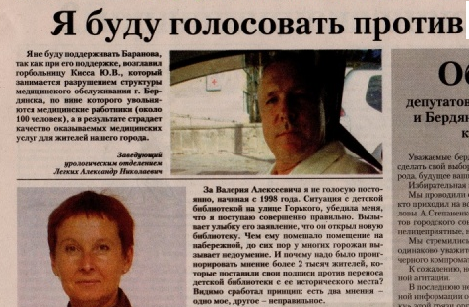
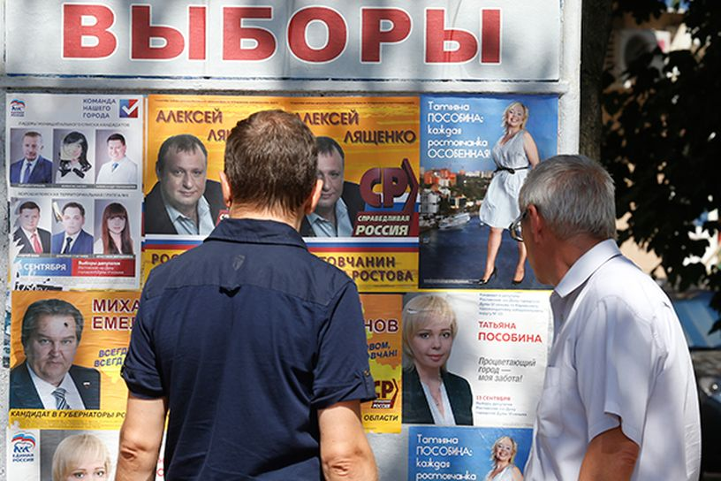
ТИПОВЫЕ НАРУШЕНИЯ СРЕДСТВАМИ МАССОВОЙ ИНФОРМАЦИИ
ТРЕБОВАНИЙ ЗАКОНОДАТЕЛЬСТВА РФ О ВЫБОРАХ
ИНФОРМАЦИЯ О ПРЕДВЫБОРНЫХ МЕРОПРИЯТИЯХ

Slide 23
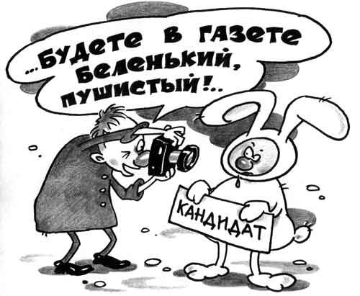
ТИПОВЫЕ НАРУШЕНИЯ СРЕДСТВАМИ МАССОВОЙ ИНФОРМАЦИИ
ТРЕБОВАНИЙ ЗАКОНОДАТЕЛЬСТВА РФ О ВЫБОРАХ
Объективность – необходимость отделения информации от комментария.
Достоверность – требование сообщать о фактах, имевших место в действительности, воздерживаться от публикации непроверенной информации.
Равенство прав кандидатов (партий) – недопустимость замалчивания информации о равнозначных фактах предвыборной деятельности партий (кандидатов), например, о съездах по выдвижению списков кандидатов.
В информационных теле- и радиопрограммах, публикациях в периодических печатных изданиях, выпусках либо обновлениях сетевого издания сообщения о проведении предвыборных мероприятий должны даваться исключительно отдельным информационным блоком, без комментариев (пункт 5 ст. 45 № 67-ФЗ)
ИНФОРМАЦИЯ О ПРЕДВЫБОРНЫХ МЕРОПРИЯТИЯХ

Slide 24
ТИПОВЫЕ НАРУШЕНИЯ СРЕДСТВАМИ МАССОВОЙ ИНФОРМАЦИИ
ТРЕБОВАНИЙ ЗАКОНОДАТЕЛЬСТВА РФ О ВЫБОРАХ
ПРИМЕР НАРУШЕНИЯ:
В газете «Липецкая газета» (№ 224 (22102) от 8 ноября 2003 г.) в рубрике «Выборы-2003» был опубликован предвыборный материал Елецких А.Л. с его ответами на вопросы избирателей. В этом же номере газеты на этой же странице, но в другой рубрике «Заявление редакционной коллегии «ЛГ» была помещена публикация «Не надо переписывать историю».
Елецких А.Л. обратился в суд, полагая, что в данной публикации содержатся сведения, не соответствующие действительности, порочащие его честь, достоинство и деловую репутацию как кандидата в депутаты и как гражданина. Комментарий носит характер незаконной предвыборной агитации, побуждая избирателей голосовать против него. Публикация содержит признаки фальсификации действительных фактов и злоупотребления свободой печати.
Истец просил суд признать не соответствующими действительности и порочащими его честь, достоинство и деловую репутацию распространенные в газетной публикации сведения, нарушающими его избирательные права как кандидата в депутаты Государственной Думы ФС РФ, обязать опубликовать ответ, принести публичные извинения и возместить его расходы по проведению предвыборной компании в сумме 250 000 рублей.
НЕСОГЛАСОВАННЫЕ РЕДАКЦИОННЫЕ МАТЕРИАЛЫ

Slide 25
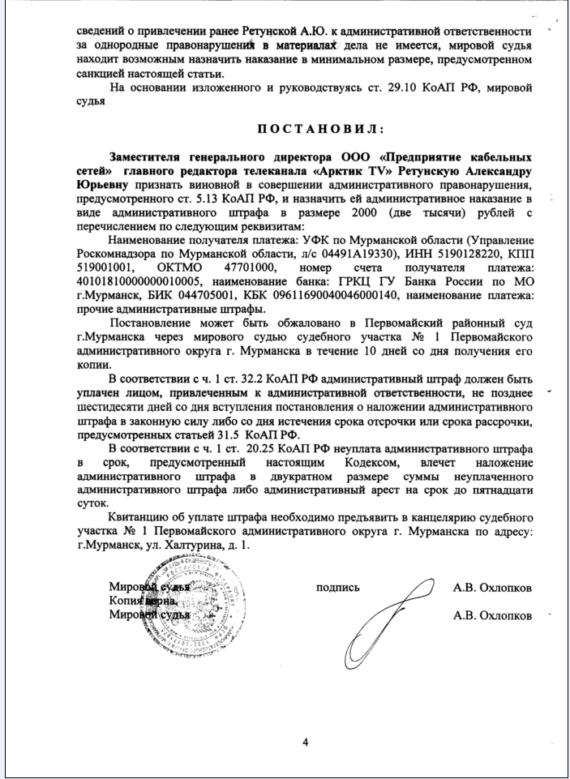
ТИПОВЫЕ НАРУШЕНИЯ СРЕДСТВАМИ МАССОВОЙ ИНФОРМАЦИИ
ТРЕБОВАНИЙ ЗАКОНОДАТЕЛЬСТВА РФ О ВЫБОРАХ
Привлечение к ответственности за непредоставление возможности опубликовать
опровержение или иное разъяснение в защиту чести, достоинства или деловое репутации
(ст. 56 п.6 № 67-ФЗ)

Slide 26
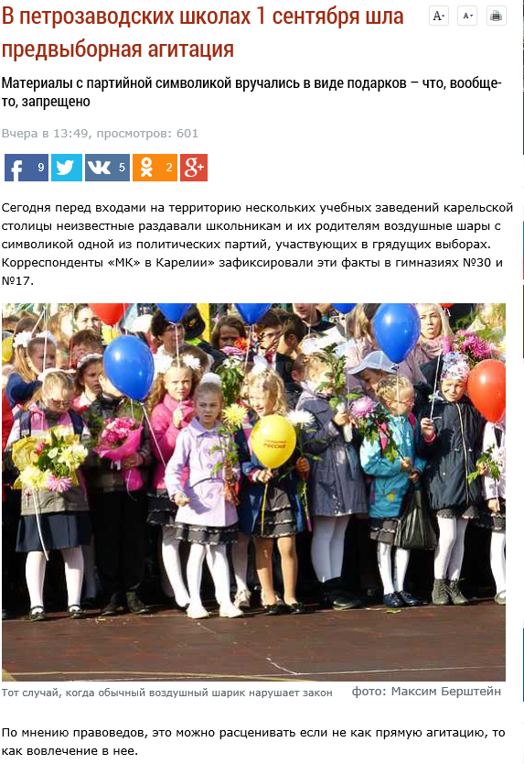
ТИПОВЫЕ НАРУШЕНИЯ СРЕДСТВАМИ МАССОВОЙ ИНФОРМАЦИИ
ТРЕБОВАНИЙ ЗАКОНОДАТЕЛЬСТВА РФ О ВЫБОРАХ
Запрещается привлекать к предвыборной агитации лиц,
не достигших на день голосования возраста 18 лет,
в том числе использовать изображения и высказывания таких лиц в агитационных материалах
АГИТАЦИЯ С НЕСОВЕРШЕННОЛЕТНИМИ
(п. 6 ст. 48 Закона № 67-ФЗ)

Slide 27
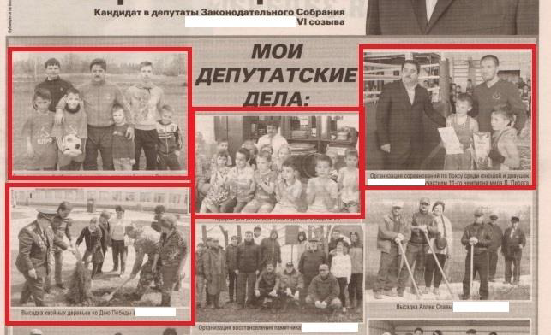
ТИПОВЫЕ НАРУШЕНИЯ СРЕДСТВАМИ МАССОВОЙ ИНФОРМАЦИИ
ТРЕБОВАНИЙ ЗАКОНОДАТЕЛЬСТВА РФ О ВЫБОРАХ
АГИТАЦИЯ С НЕСОВЕРШЕННОЛЕТНИМИ
(п. 6 ст. 48 Закона № 67-ФЗ)

Slide 28
ТИПОВЫЕ НАРУШЕНИЯ СРЕДСТВАМИ МАССОВОЙ ИНФОРМАЦИИ
ТРЕБОВАНИЙ ЗАКОНОДАТЕЛЬСТВА РФ О ВЫБОРАХ
Предвыборные программы кандидатов, избирательных объединений, иные агитационные материалы, выступления кандидатов и их доверенных лиц, граждан на публичных мероприятиях, в средствах массовой информации не должны содержать призывы к совершению экстремистской деятельности, либо иным способом побуждать к экстремистским деяниям, а также обосновывать или оправдывать экстремизм.
Запрещается также агитация, при проведении которой осуществляются пропаганда и публичное демонстрирование нацистской атрибутики или символики либо атрибутики или символики, сходных с нацистской атрибутикой или символикой до степени их смешения.
Редакции СМИ
не вправе
публиковать
агитационные
материалы,
содержащие
признаки
экстремизма!
ЭКСТРЕМИЗМ В АГИТАЦИОННЫХ МАТЕРИАЛАХ
(ст. 46 Закона № 67-ФЗ, ст. 4 Закона «О СМИ»

Slide 29
БЛАГОДАРИМ ЗА ВНИМАНИЕ!

